Slide 1
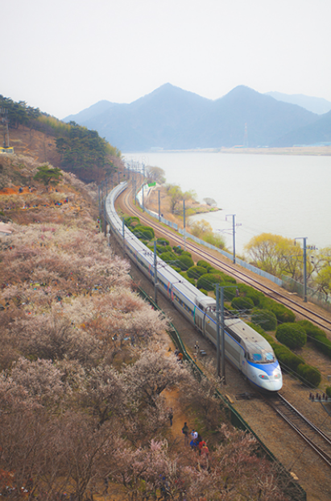
고향으로
가는 길

Slide 2
한잎 쌈밥
대전 특산물을 활용한 메인 도시락

Slide 3
힐링 도시락
몸과 마음이 지친 현대인들에게 고향을 생각하며 여행을 할 수 있게 각 지역 특산물을 활용한 도시락 상품을 지속적으로 개발하는 것을 목표로 두었다.
저 칼로리 조리법으로 튀기거나 볶는 조리를 최소한 하였으며 닭가슴살과 채소 위주의 재료를 사용하여 건강한 좋은 도시락이다.
대전 특산물인 포도, 부추, 밤고구마, 밤 단호박, 버섯 등을 활용하여 각 특산물의 맛과 향을 최대한 살려 만든 도시락이다.

Slide 4
달리는 기차 안에서도 고향을 느낄 수 있는 따뜻한 국수를 제공할 수 있도록 끓는 물만 부어 즐길 수 있는 용기형 국수를 개발하였다.
닭 가슴살을 사용하여 떡갈비를 만들어 도시락 특석상 조리 후 바로 서빙이 불가하기 때문에 식어도 육류의 맛이 유지되게 메인 요리를 개발하였다. 또한 부추를 활용해 떡갈비를 만들었기 때문에 닭 특유의 잡냄새를 잡을 수 있다.

Slide 5
조리 과정

Slide 6
몸에 좋고 신선한 여덟까지 쌈밥을
기차 속에서도 간편하게
즐길 수 있다.

Slide 7
오색 국수로 끓는 물만 부어
즐길 수 있는 간편 국수

Slide 8
대전 특산물을 활용한 메인 도시락으로
한잎 쌈밥과도 잘어울어 지며
특산물인 대청 산수 버섯 꼬치 구이와
대전 명물 부추로 만든 부추전과
닭가슴 살 부추 떡갈비를 메인으로 두었다.

Slide 9
대전 밤고구마와 밤호막을 이용한
고향속 달걀찜

Slide 10
대전 특산물인 포도를 이용한
고향속 포도 젤리

